Slide 1

Робот-контролер игровой площадки
Команда Аэрокосмического колледжа СибГУ г. Красноярск
WorldSkills 2017
Мобильная робототехника
Погодин Илья, Гарбузов Никита

Slide 2
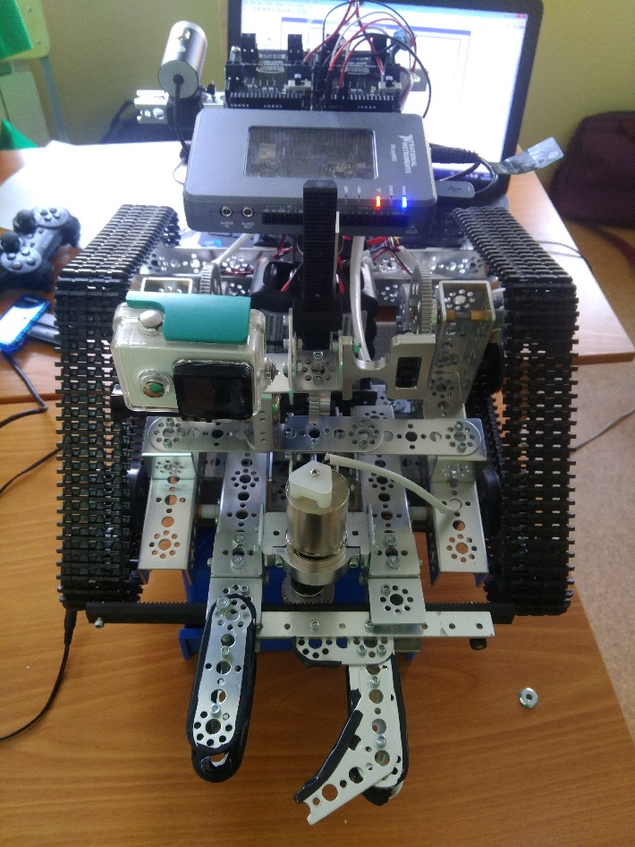
Функциональные задачи робота:
Движение по ровной/не ровной поверхности;
Ориентация в пространстве;
Управление манипулятором;
Распознавание паттерна и цвета бильярдного шара веб-камерой;
Индикация;

Slide 3
Процесс сборки и эволюция конструктива
Робот сделан на траках(гусеницах), т.к. проходимость траков лучше, чем у колес.
Манипулятор состоит из 2-х частей. Первая, основная, является опорой для второй части манипулятора, а также служит для её подъема и опускания. Вторая, сам захват, состоит из статической части и подвижной, которая приводится в движение двигателем.

Slide 4
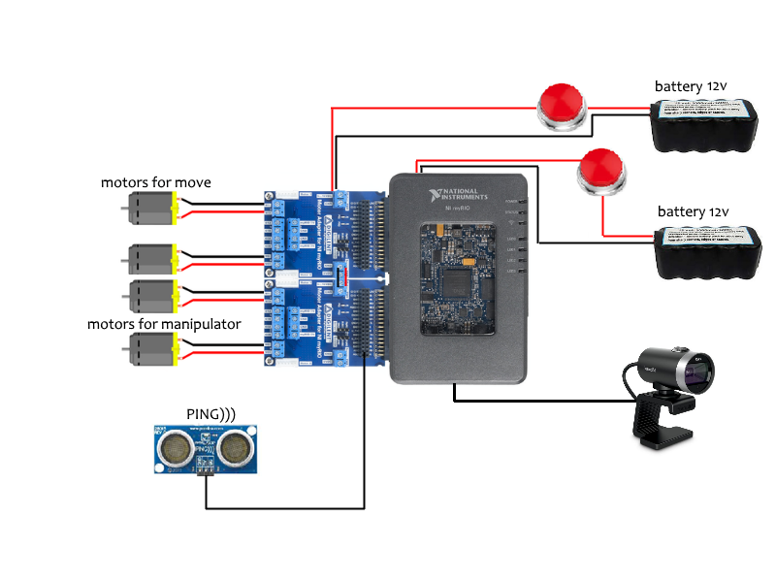
Электрика

Slide 5
Программирование и логика работы

Slide 6
Логика работы робота
Доехать до «игровой площадки через лабиринт;
Найти «ребенка»;
Распознать его;
Поднять «представляющего интерес ребенка»;
Вернуться в зону приема проехав через лабиринт;
Распознать «соответствующего ребенку родителя»;
Передать «ребенка соответствующему родителю»;
Вернуться на «игровую площадку» через лабиринт;

Slide 7
Принцип работы кода
Вход
Движение на игровое поле
Поиск «ребенка»
Его распознавание
Планировщик состояний
«Захват ребенка»
Возврат в зону приема
…
Выход

Slide 8
Спасибо за внимание

